Slide 1
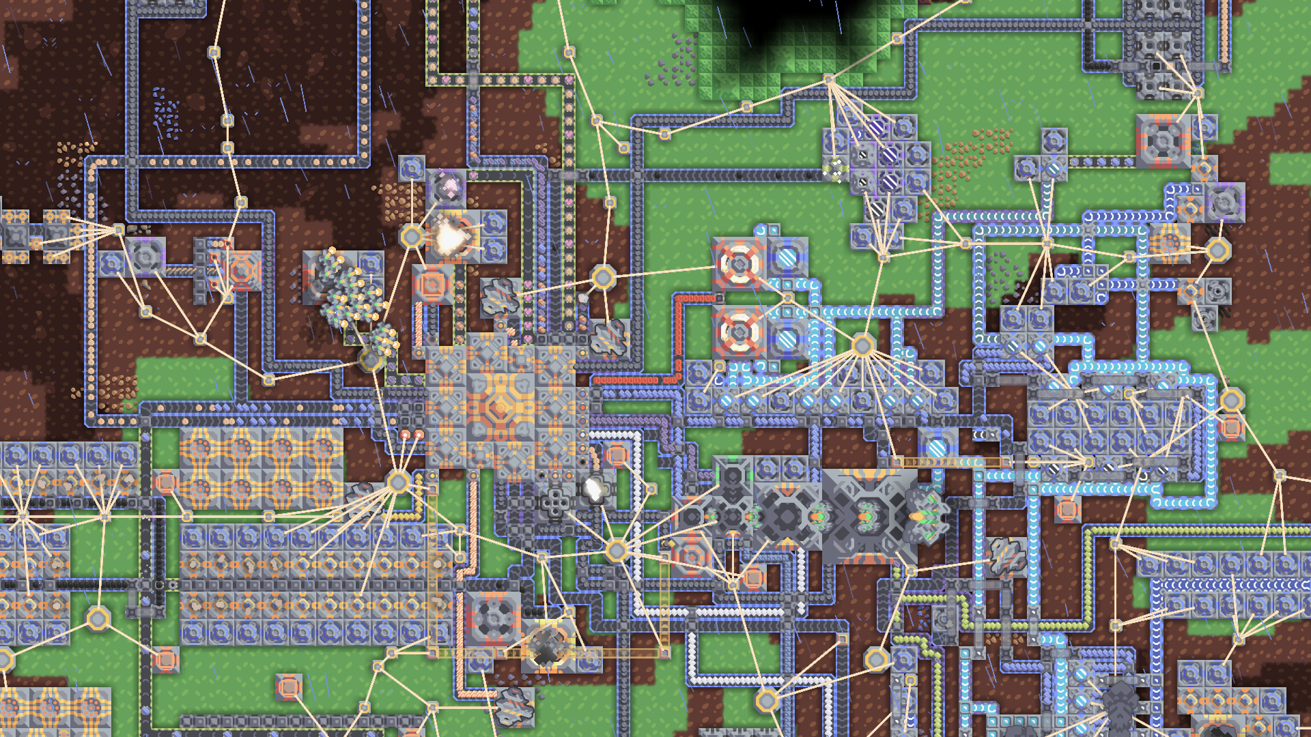


Slide 2
Sprint 1

Slide 3
Backlog
Student ID
Story
To Do
Doing
Review
Done
US1: Como jogador do mindustry sinto falta de níveis de eficiência nas máquinas. Assim que as adquirimos não existe forma de serem melhoradas. Se existisse esta opção o jogo seria mais desafiante e completo.
66565
67196
US2: Como jogador do jogo, gostaria de ter avisos mais chamativos quando o conveyor não tem destino, fica bloqueado ou está mal montado, para que eu possa manter informação em tempo real do estado do jogo.
67215
68509
US3:Como um jogador veterano, gostaria de construir uma nova defesa que desativa as capacidades aéreas destas unidades, para que eu possa lidar com elas numa maneira estratégica, forçando-as a lutar no chão.
68663
70116

Slide 4
Backlog
Student ID
Story
To Do
Doing
Review
Done
US1: [...]
US1: [...]
T1: [...]
Student #1
US2: [...]
Student #2
US1: [...]
T2: [...]
Student #3
Student #4
Student #5
Student #6

Slide 5
Backlog
Student ID
Story
To Do
Doing
Review
Done
US1: [...]
US1: [...]
T1: [...]
Student #1
US2: [...]
Student #2
US1: [...]
T2: [...]
Student #3
Student #4
Student #5
Student #6

Slide 6
Backlog
Student ID
Story
To Do
Doing
Review
Done
US1: [...]
US1: [...]
T1: [...]
Student #1
US2: [...]
Student #2
US1: [...]
T2: [...]
Student #3
Student #4
Student #5
Student #6

Slide 7
Backlog
Student ID
Story
To Do
Doing
Review
Done
US1: [...]
US1: [...]
T1: [...]
Student #1
US2: [...]
Student #2
US1: [...]
T2: [...]
Student #3
Student #4
Student #5
Student #6

Slide 8
Sprint 2

